Slide 1















Методический семинар
«Подготовка обучающихся к выполнению заданий повышенной сложности единого государственного экзамена по химии»

Slide 2


Slide 4
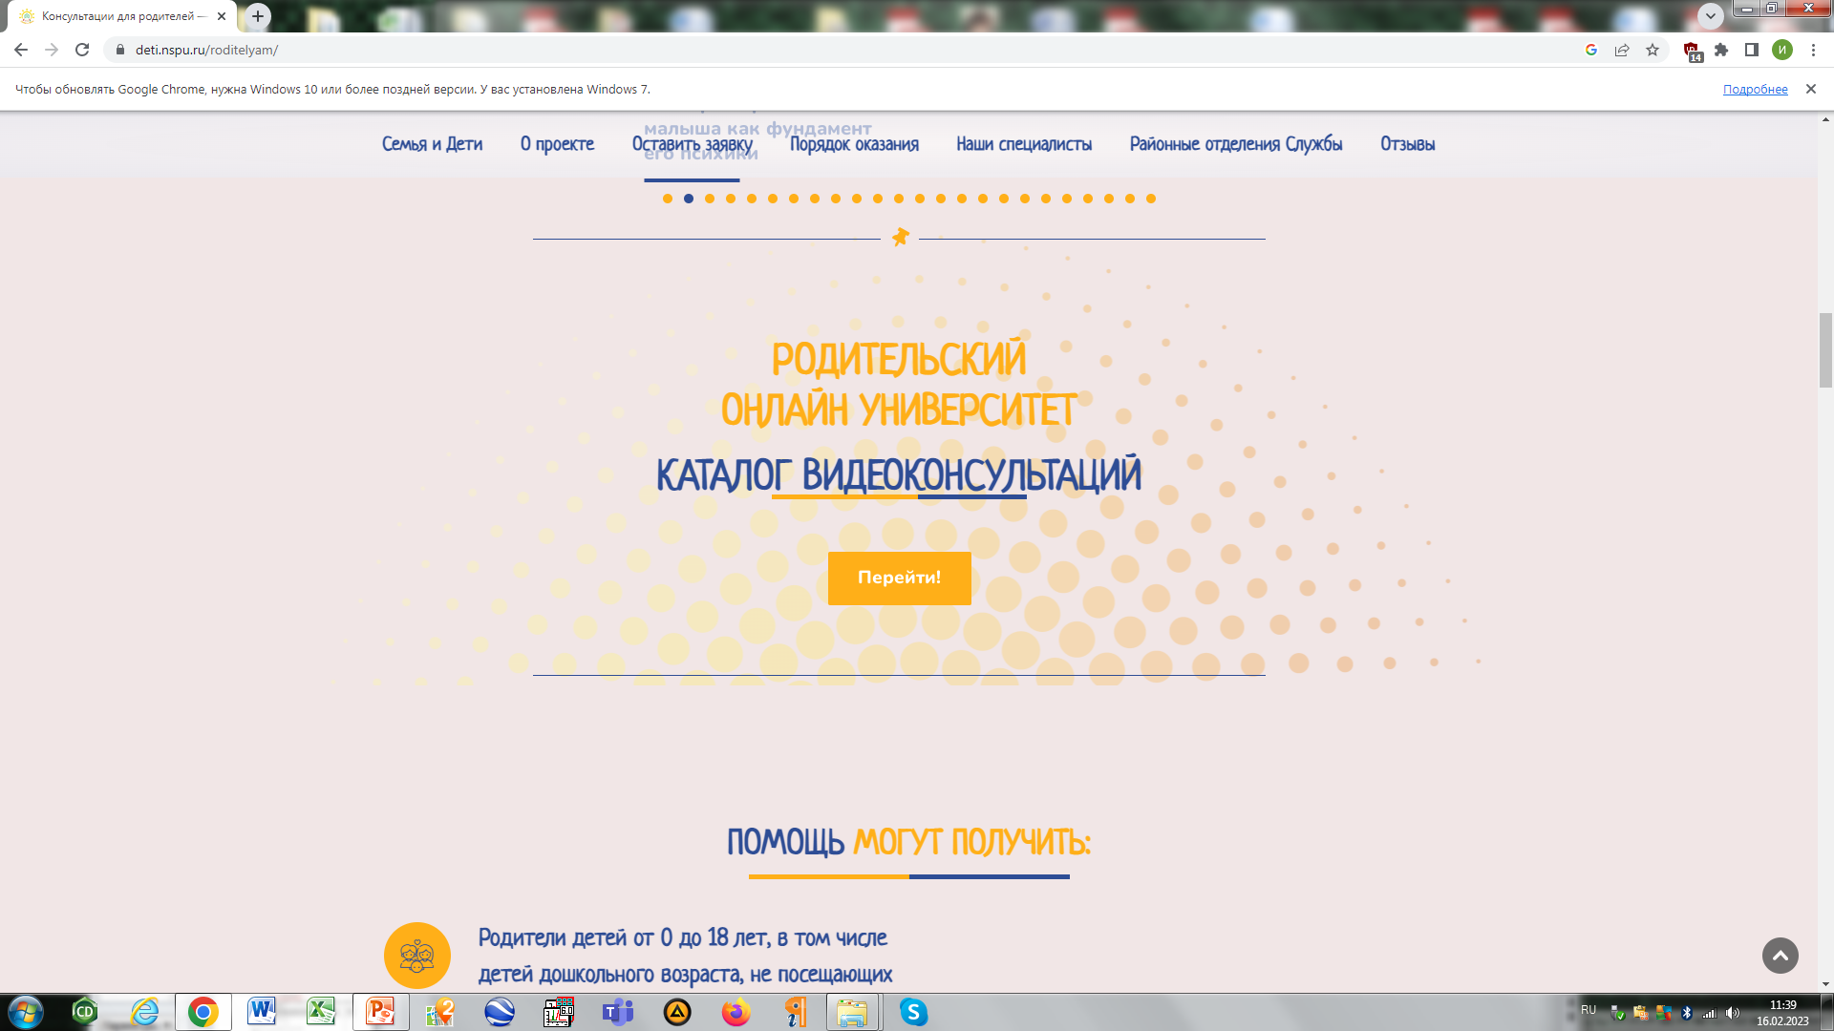

Slide 5
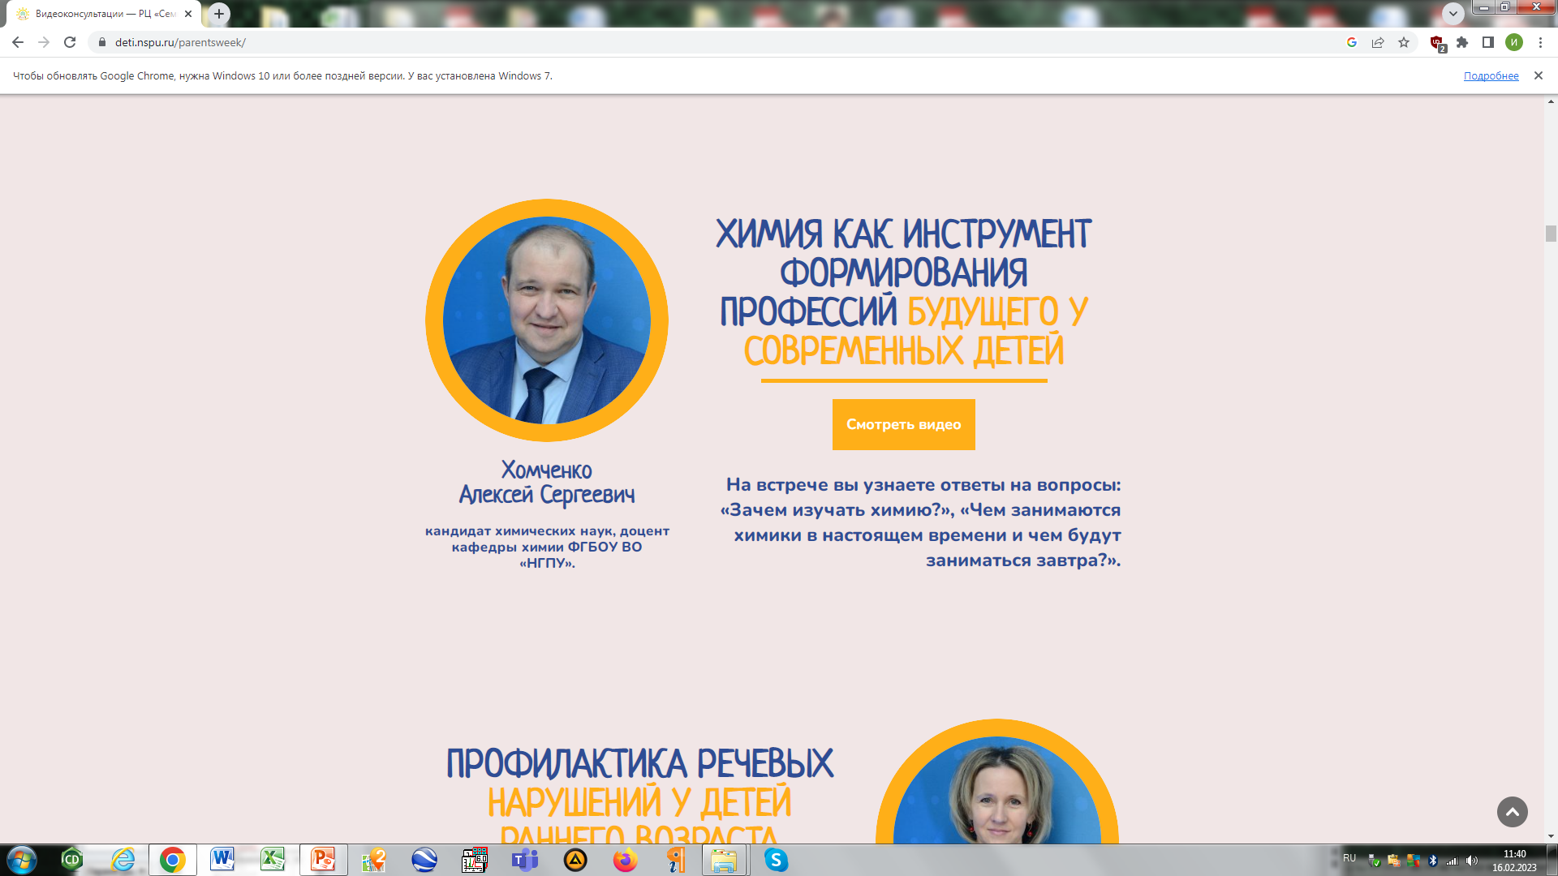

Slide 6
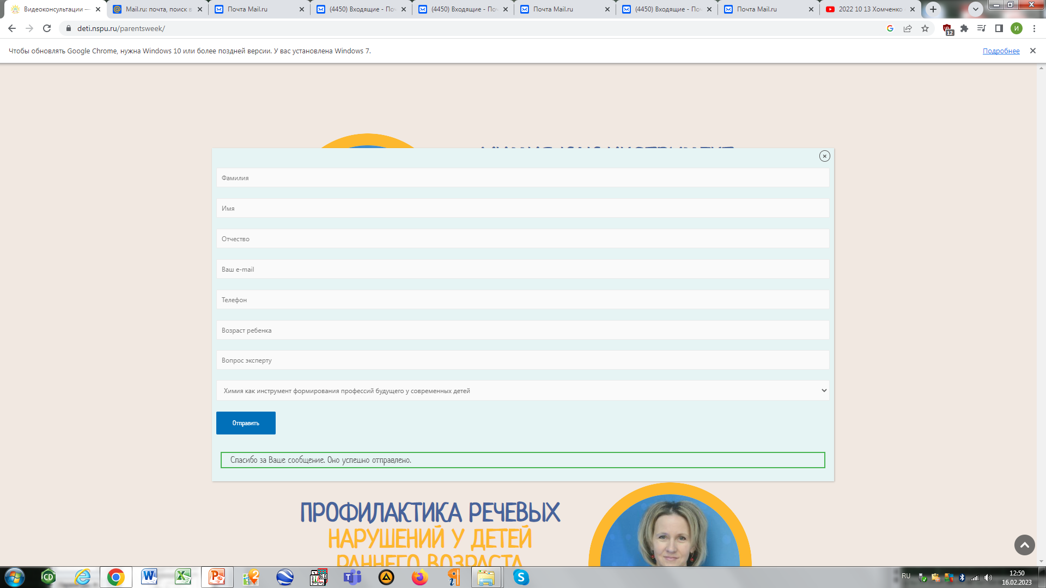

Slide 8
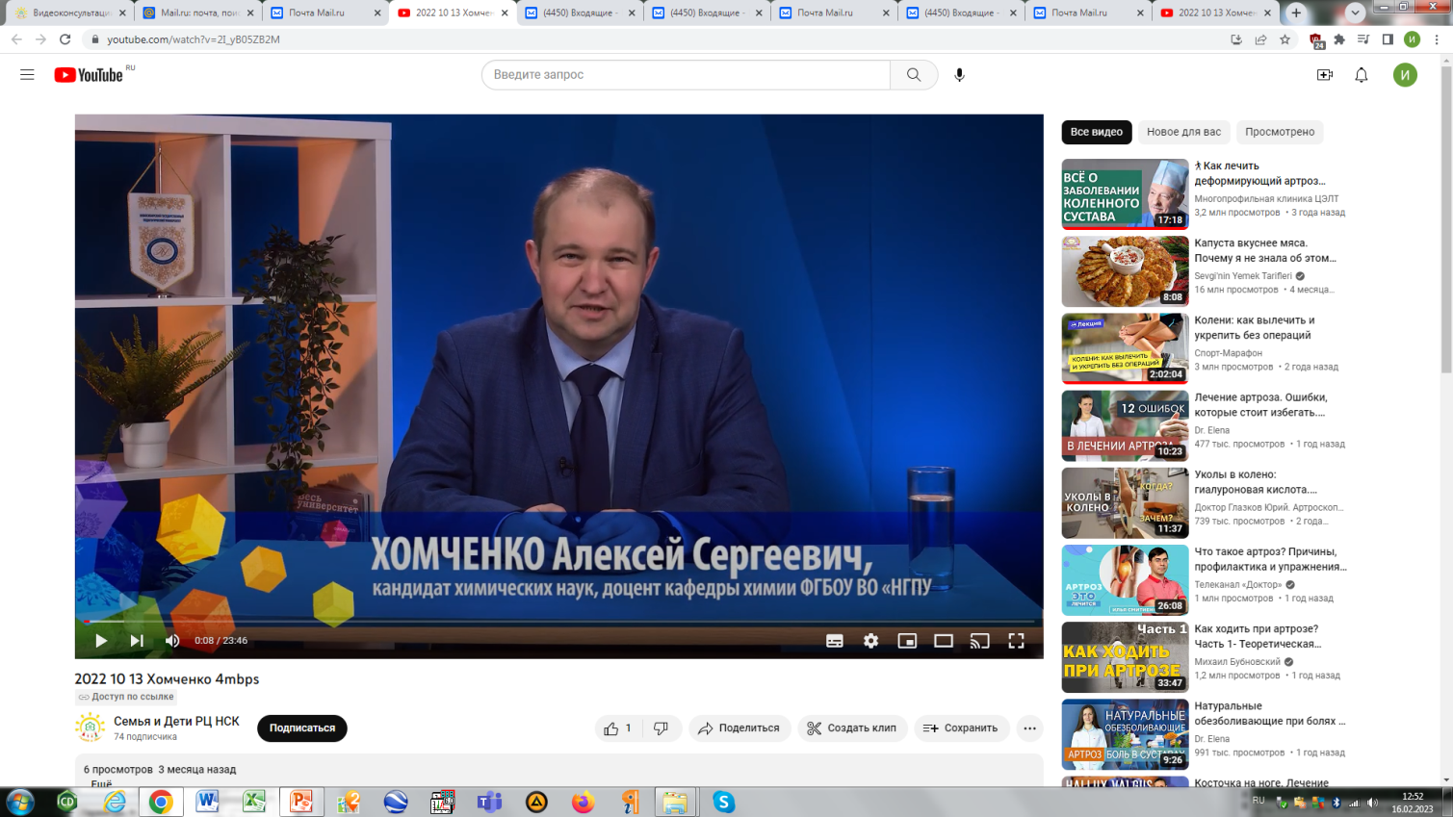
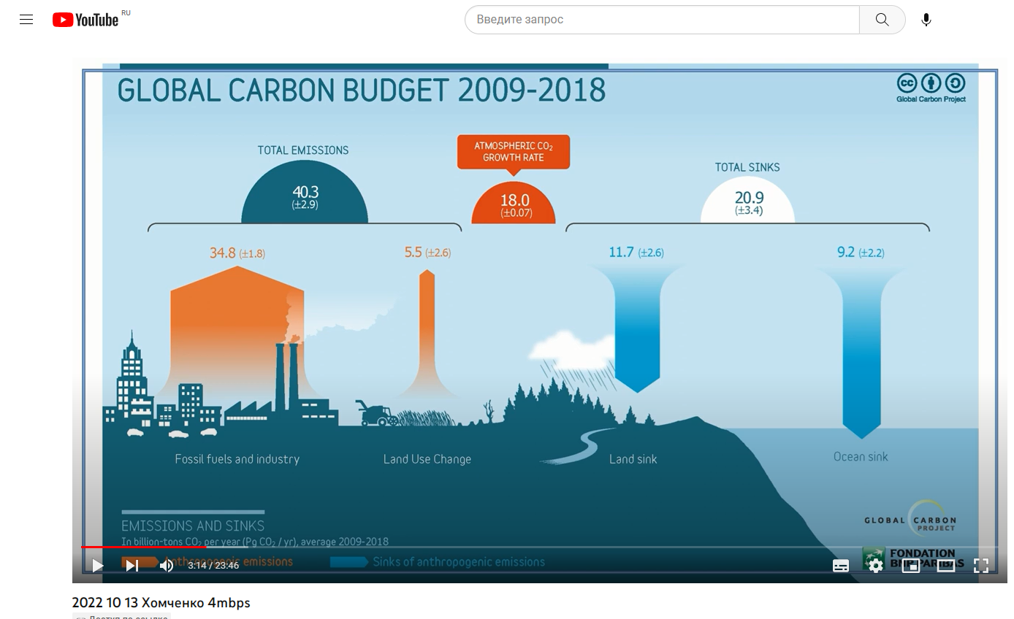
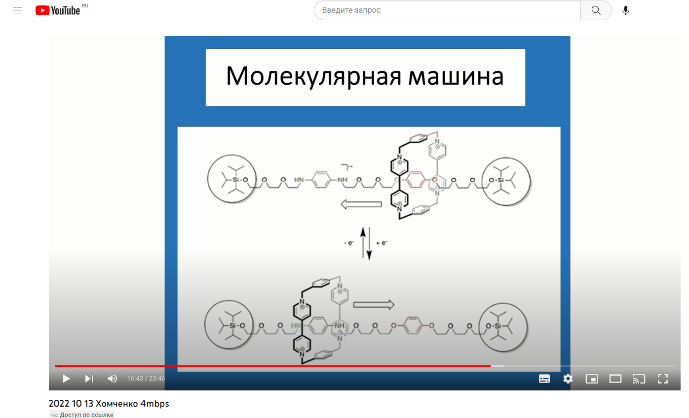
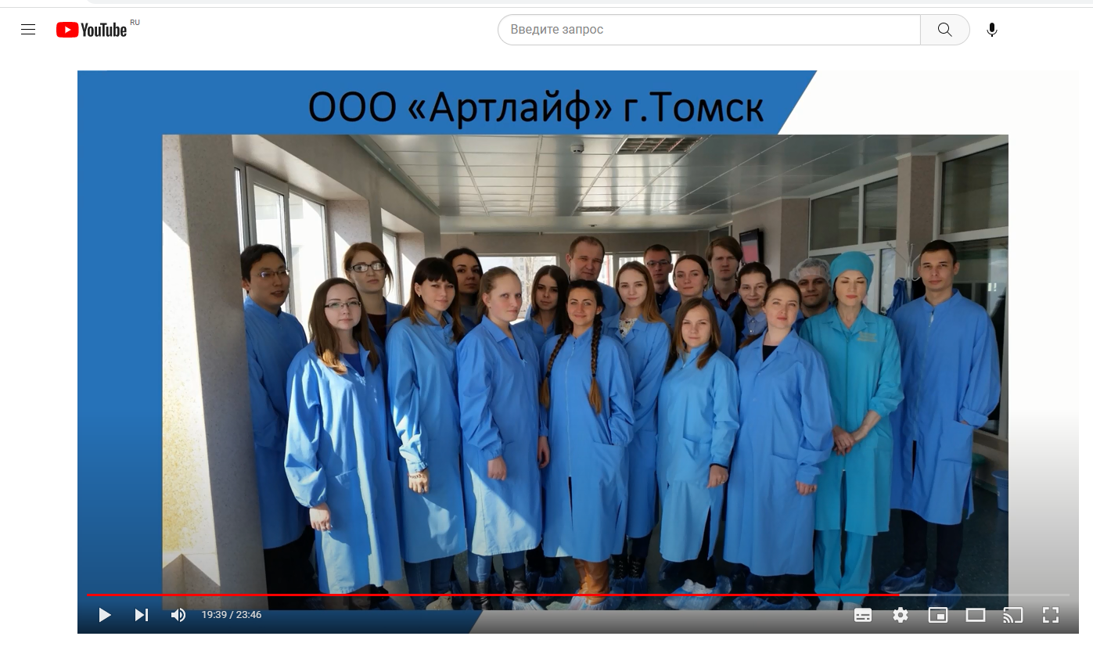

Slide 9
Окисление алкенов, алкинов и алкилбензолов солями переходных металлов

Slide 10
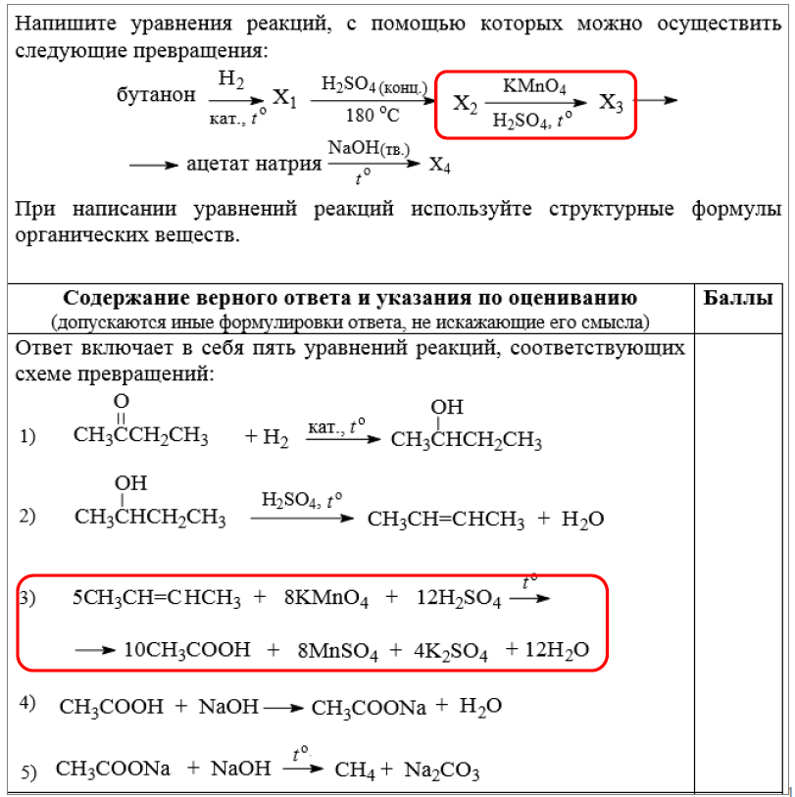
Задание 32

Slide 11
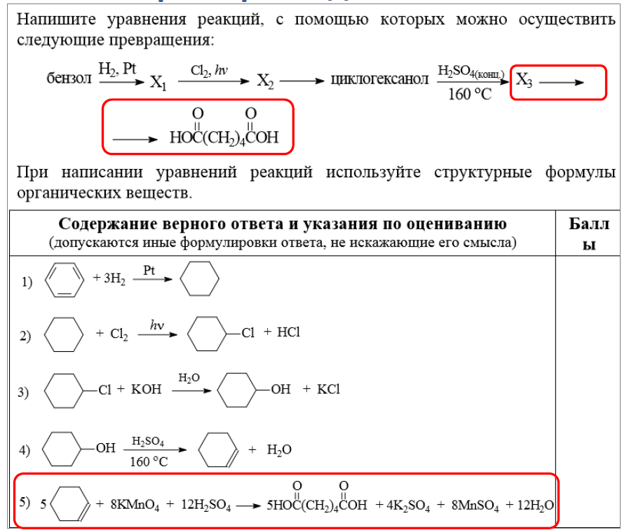
Задание 32

Slide 12
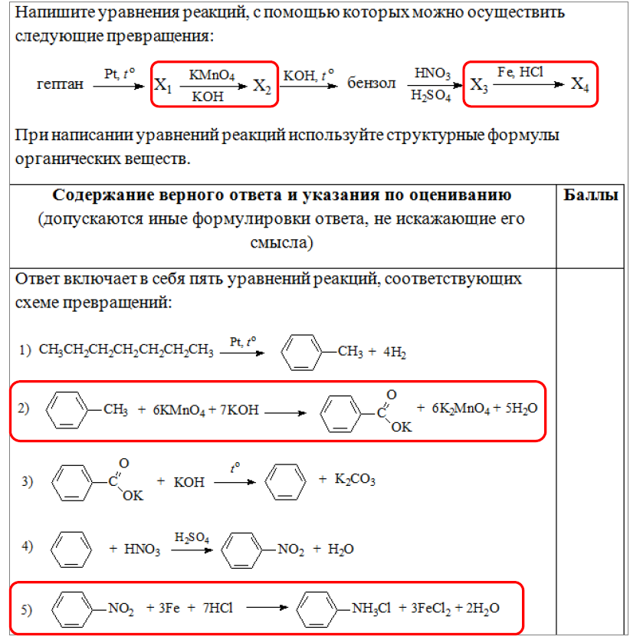
Задание 32

Slide 13
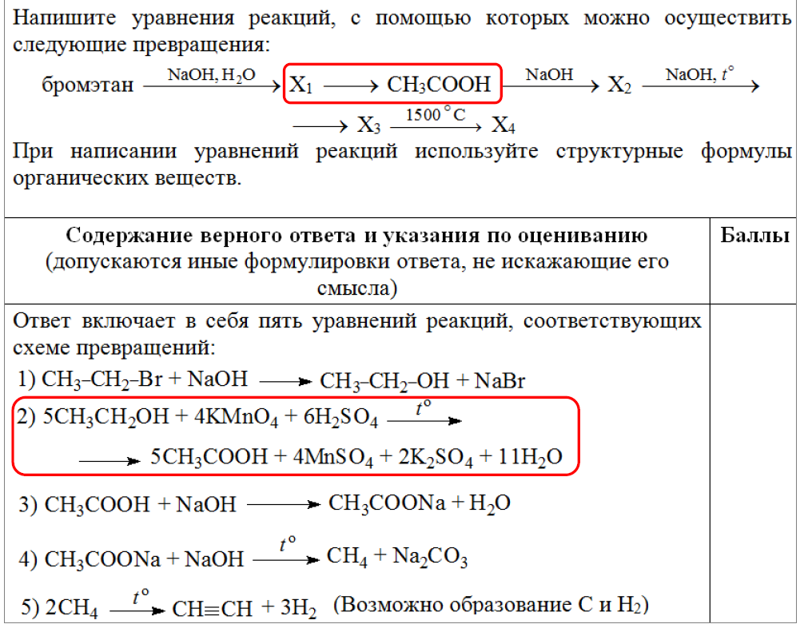
Задание 32

Slide 14
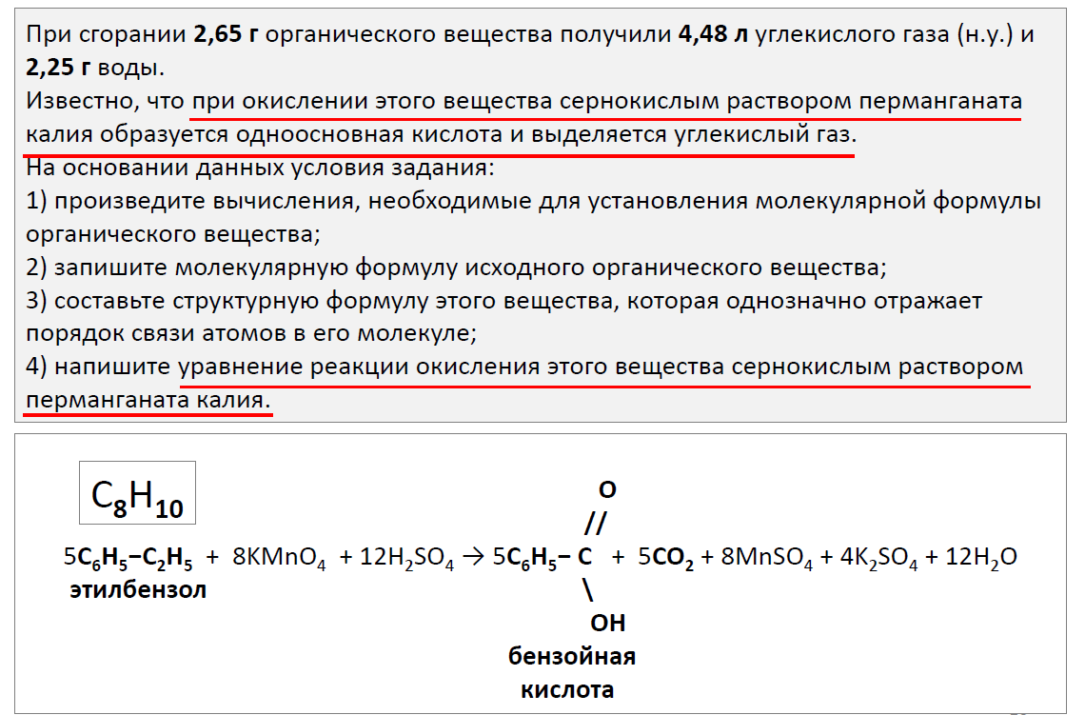
Задание 34

Slide 15
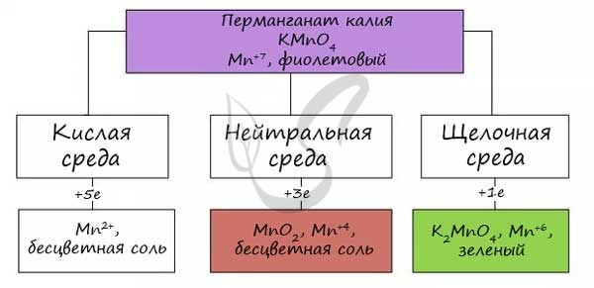
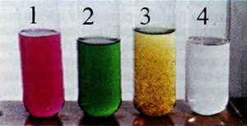

Slide 16
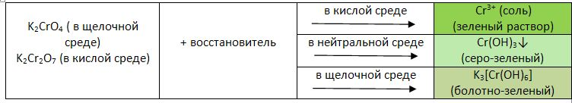
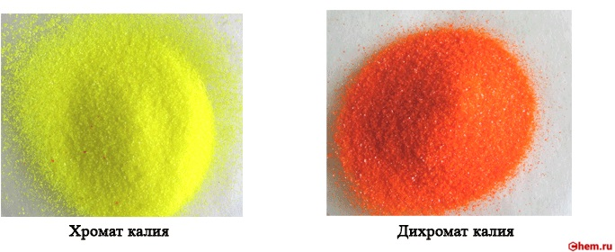

Slide 17
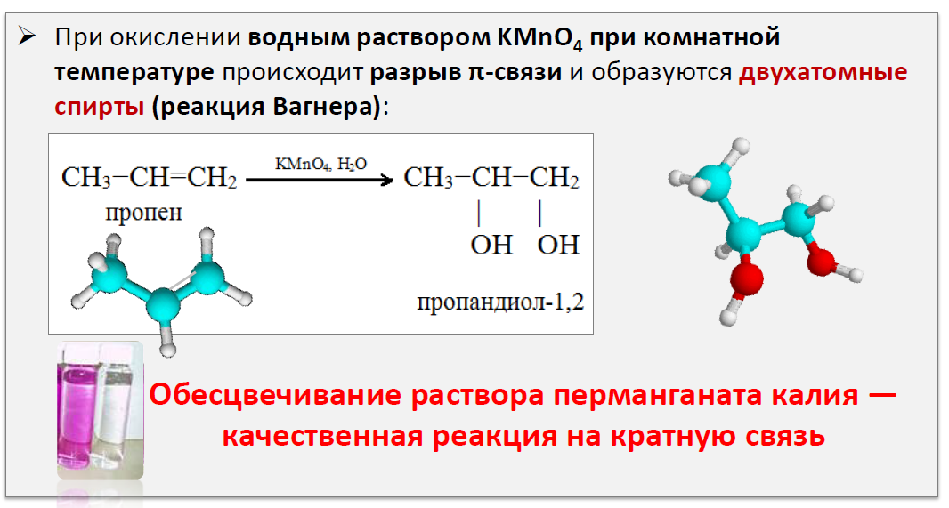
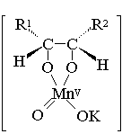
Мягкое окисление алкенов (цис-гидроксилирование)
цис-Гидроксилирование
Аналогично:
OsO₄ и Н₂О₂/OsO₄

Slide 18
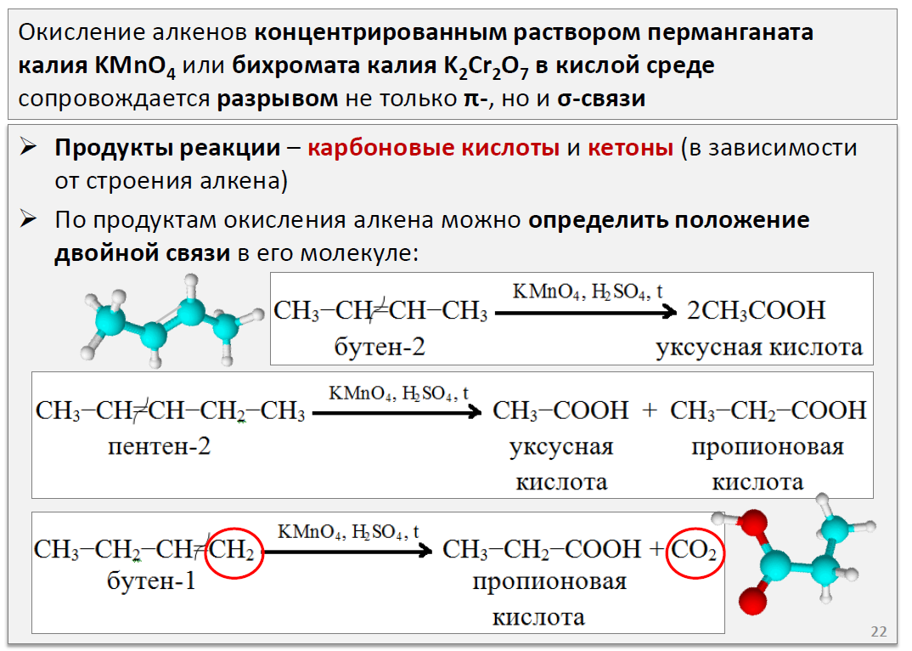
Глубокое окисление алкенов

Slide 19
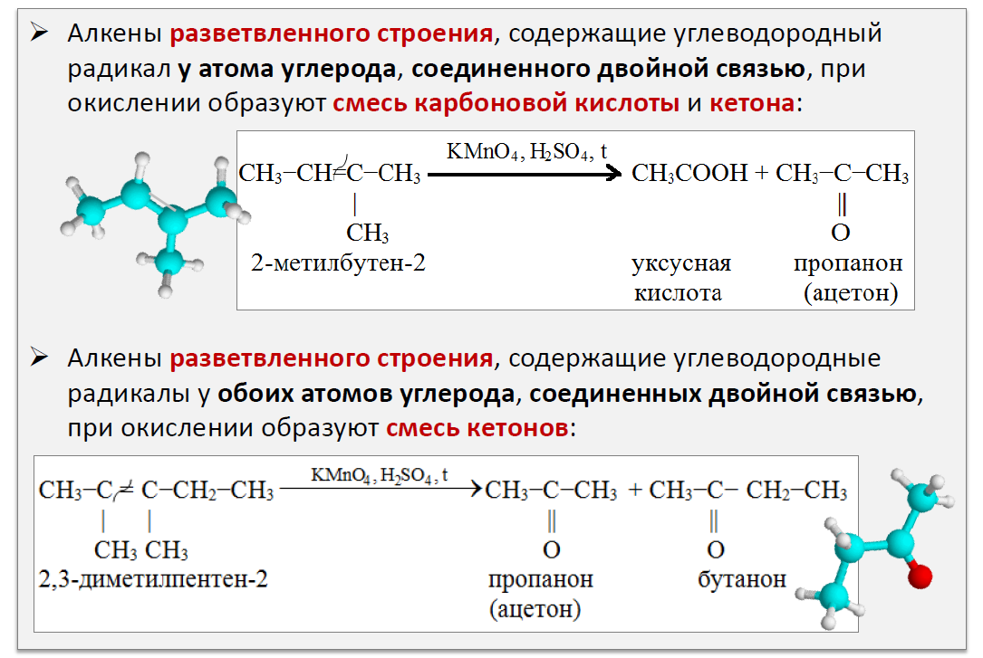
Глубокое окисление алкенов

Slide 20
Глубокое окисление алкенов

Slide 21
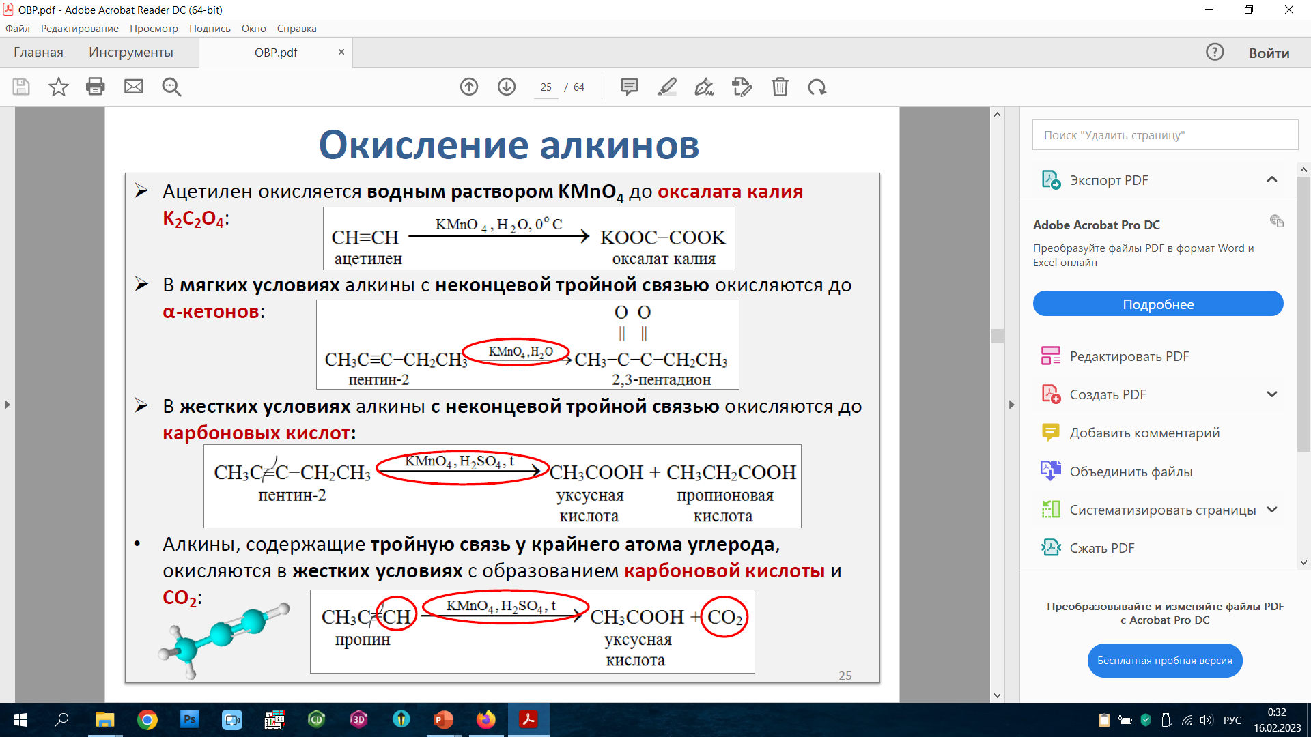
Мягкое окисление алкинов

Slide 22
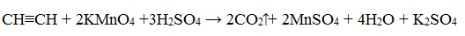
Глубокое окисление алкинов
tº

Slide 23
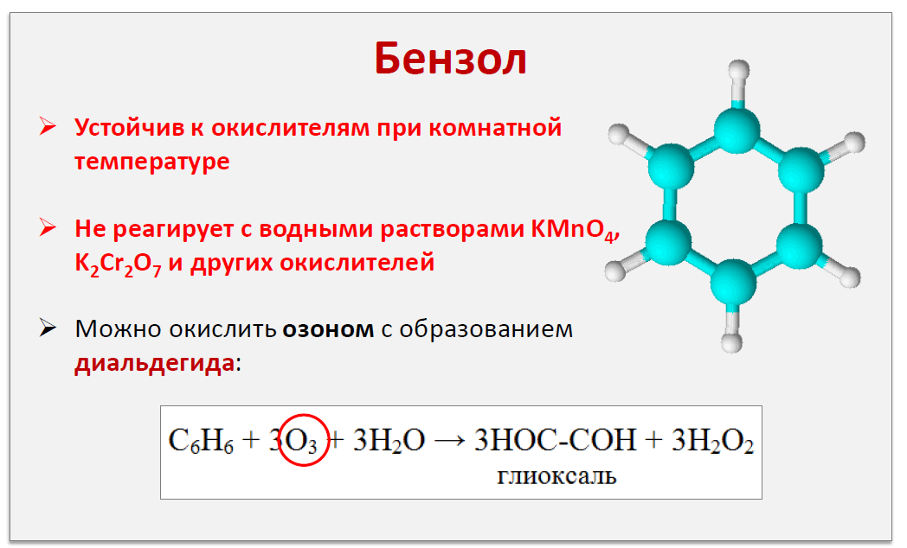

Slide 24
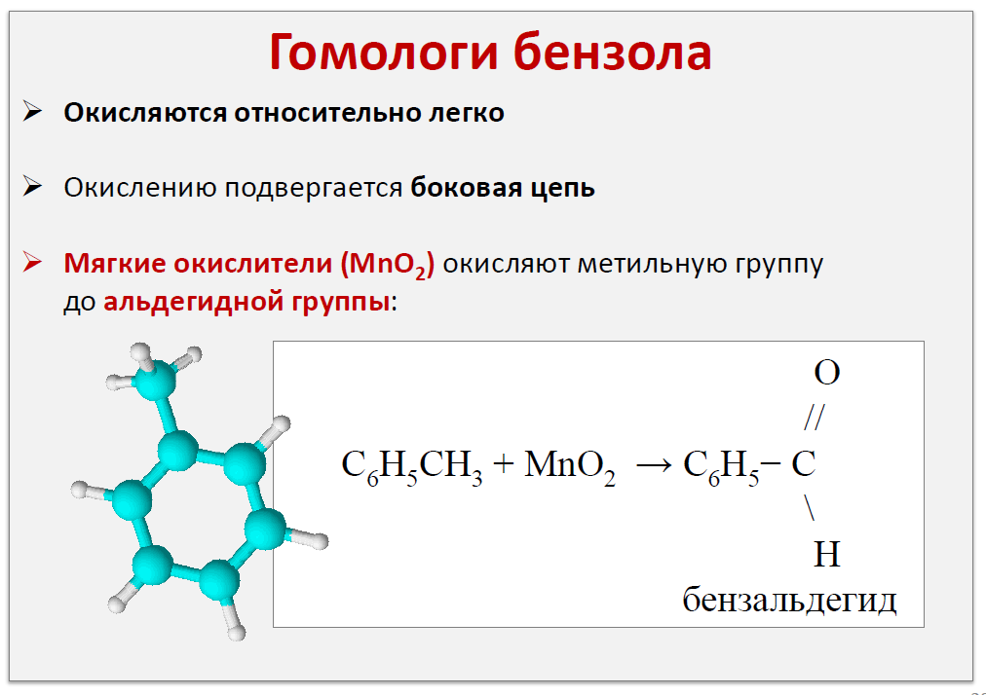

Slide 25
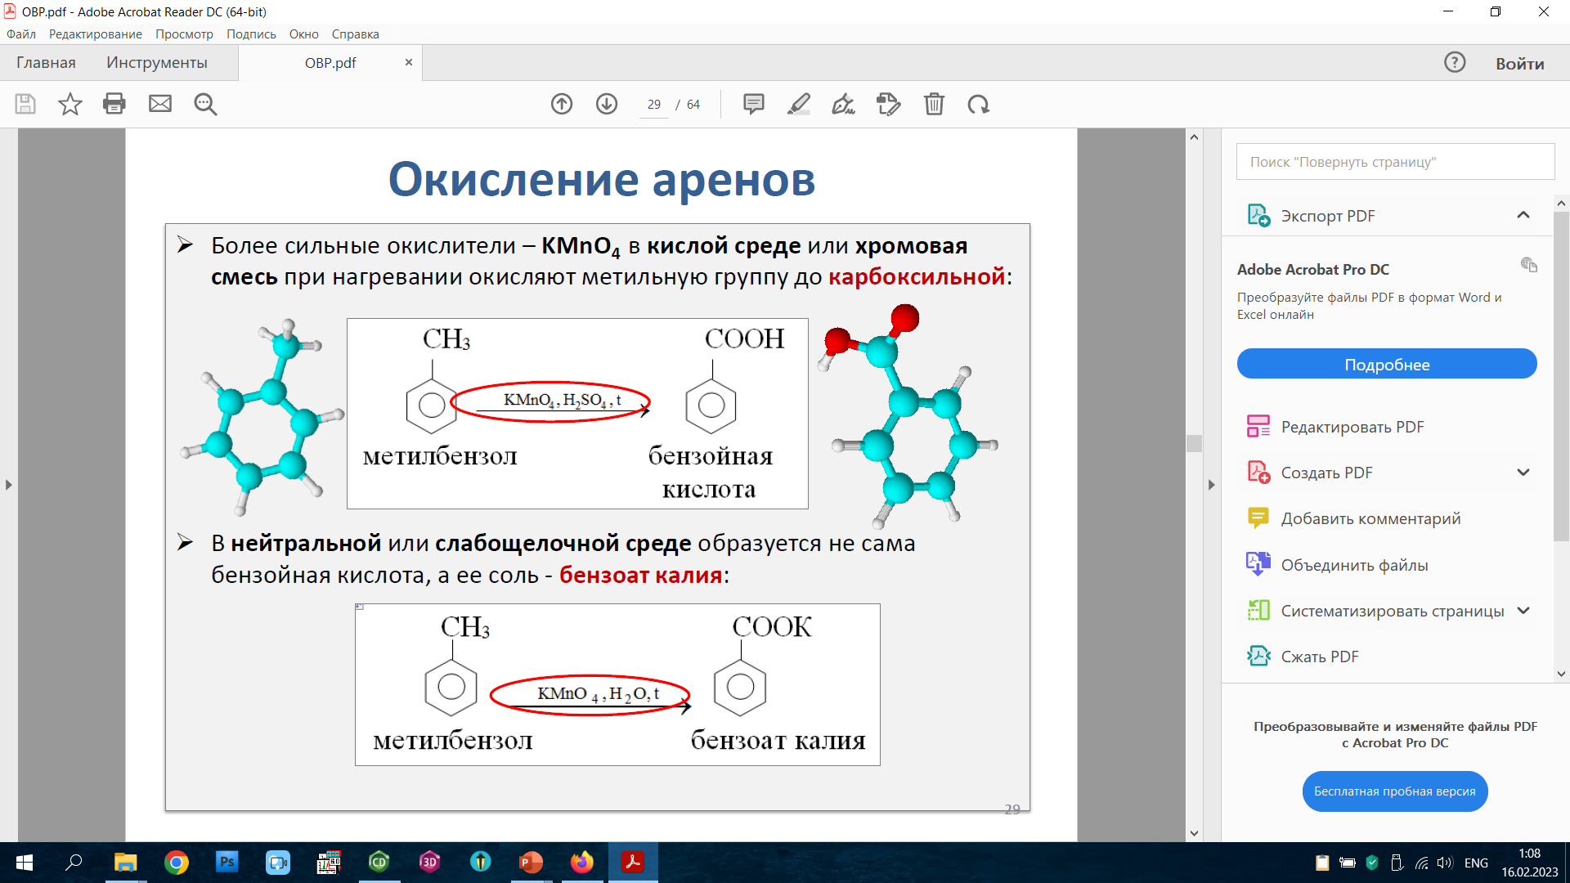
Окисление толуола (метилбензола)

Slide 26
Окисление толуола (метилбензола)

Slide 27
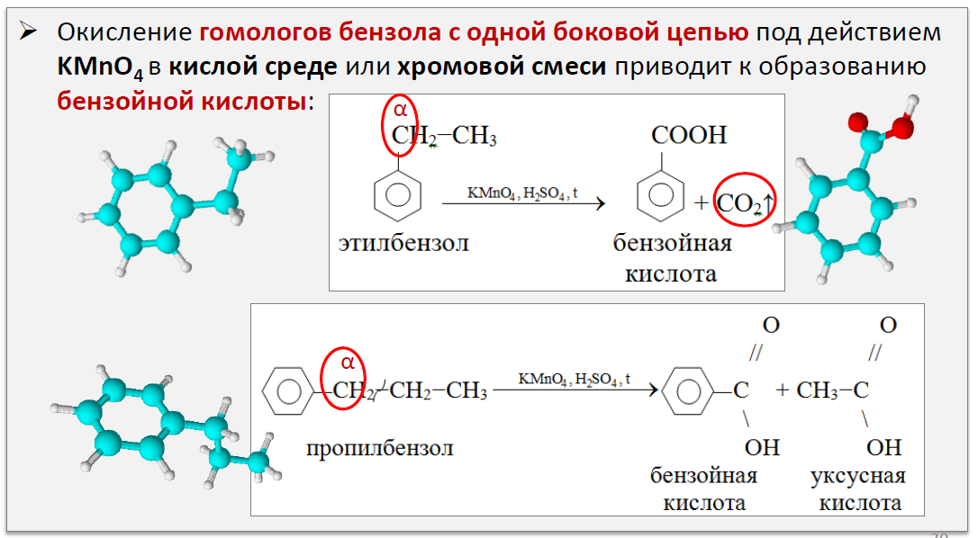
Окисление алкилбензолов

Slide 28
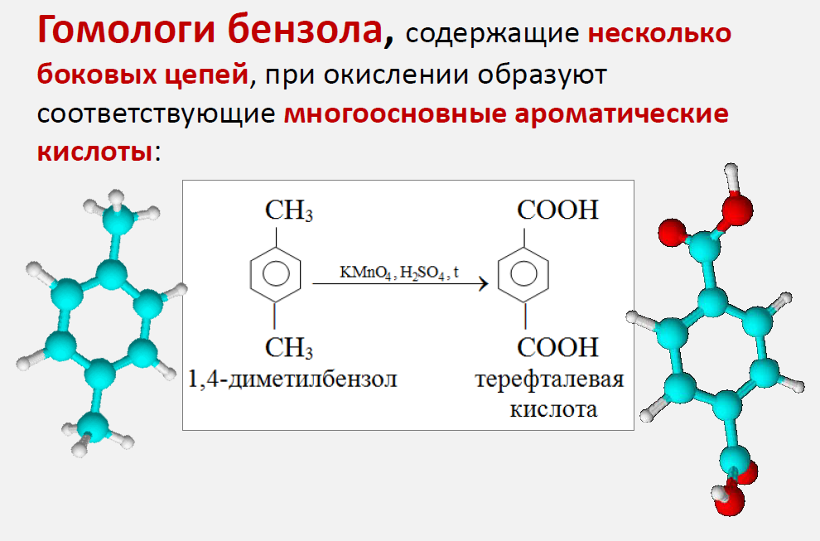

Slide 29
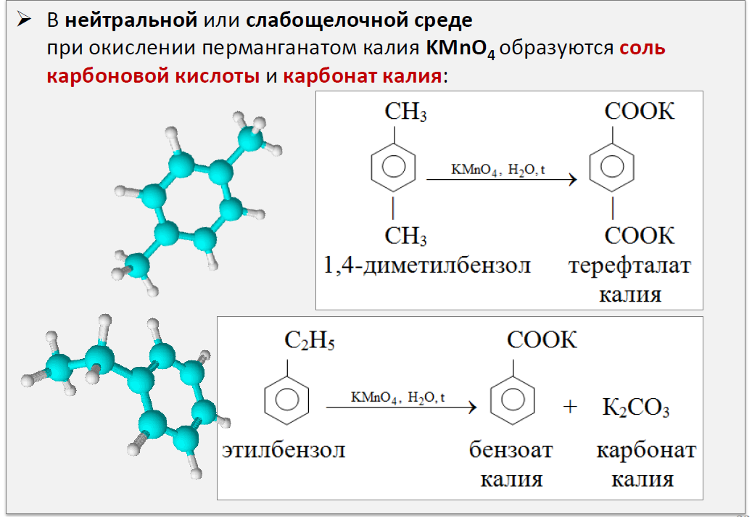

Slide 30
Окисление алкилбензолов

Slide 31
Спасибо за внимание!

